Slide 1
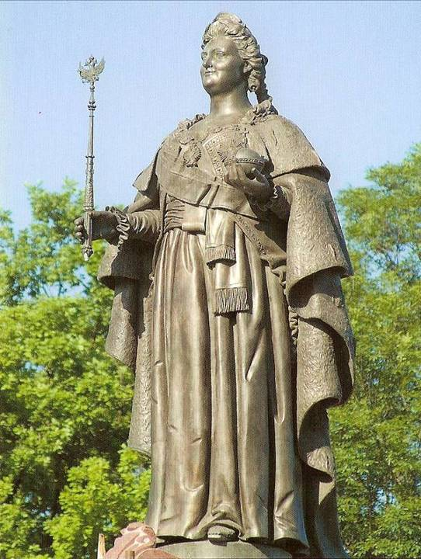
-Помним -Гордимся -Наследуем
КРАСНОДАРСКОМУ КРАЮ -
75лет
Автор презентации:
Учитель начальных классов МБОУ СОШ № 5 МО Абинский район
Димкова
Наталья Анатольевна
2012- 2013 учебный год

Slide 2
Племена, заселявшие территорию Кубани в древности
Меоты и сарматы;
Скифы и греки;
Итальянцы и половцы;
Ногайцы и адыги;
Запорожские казаки;
Русские крестьяне.

Slide 3
Памятники истории
Остатки древнегреческой колонии Гермонассы;
Каменные плиты Хазарской крепости Таматархи;
Тмутараканский камень;
Степные курганы;
Дольмены.

Slide 4
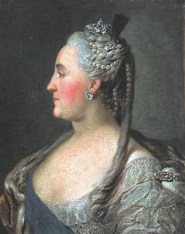
С чего начинается Родина?
Наша Родина – Кубанская земля берет свое начало от дара
Екатерины Великой.
Она даровала нашим предкам
за верность и службу эти земли.
С ее именем связана вся наша жизнь.

Slide 5
Дарственная грамота
Черноморскому казачьему войску жалуется «В вечное владение состоящий в области Таврической остров Фанагория сл всею землею. Лежащею по правую сторону реки Кубани от устья её к Усть-Лабинскому редуту… чтобы с одной стороны река Кубань, а с другой же Азовское море до Ейского городка служили границею войсковой земли»
В обязанность войску вменяется «бдение и стража пограничная сей документ подписан 300.06.1792 г. рукою императорского величества.

Slide 6
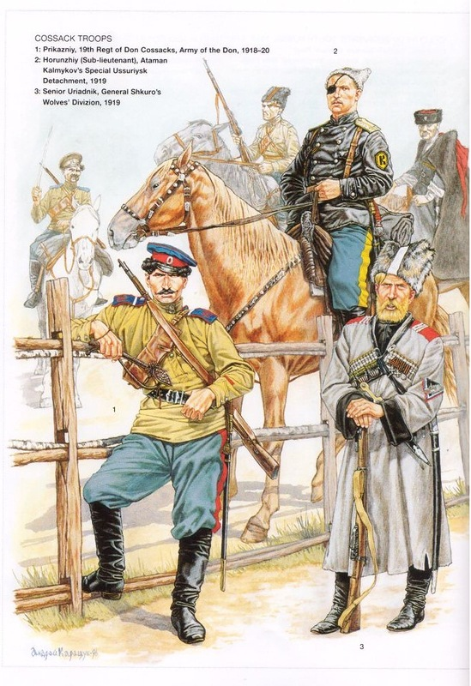
КАЗАКИ

Slide 7
КаЗАЧЬЯ ХАТа

Slide 8
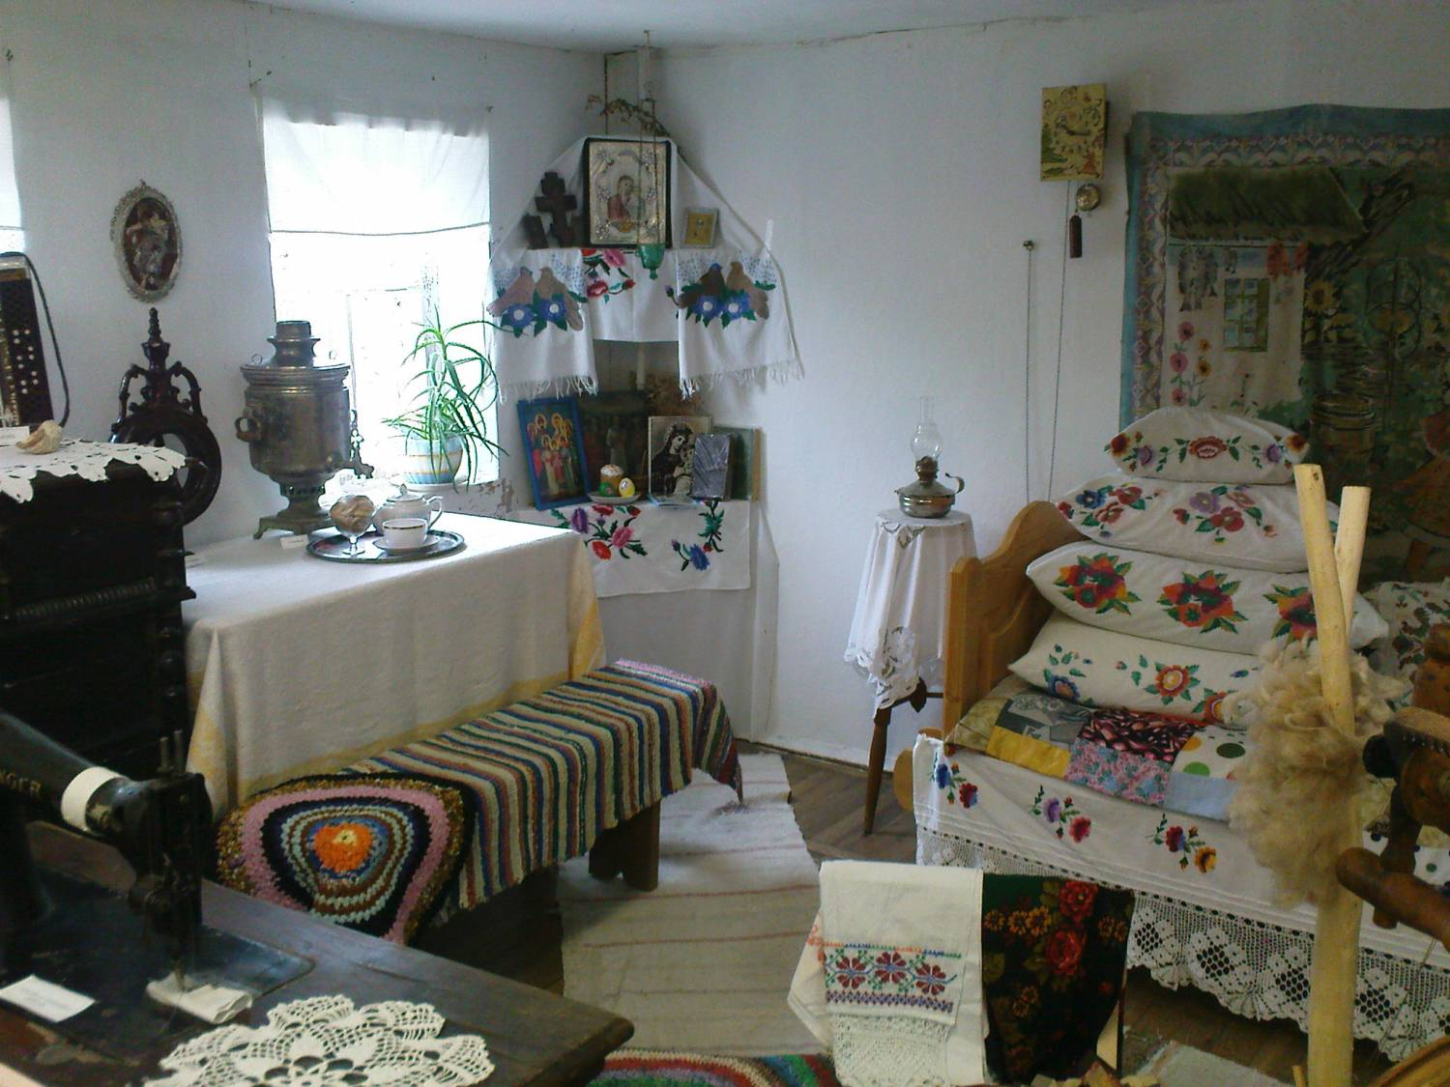
КАЗАЧИЙ БЫТ

Slide 9
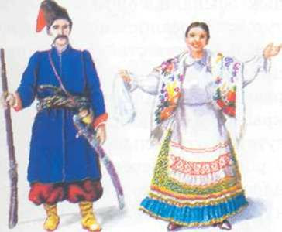
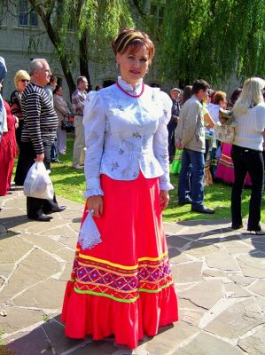
ОДЕЖДА КАЗАкОВ

Slide 10
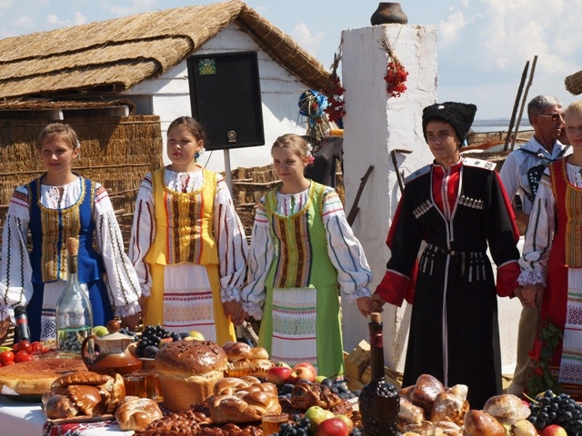
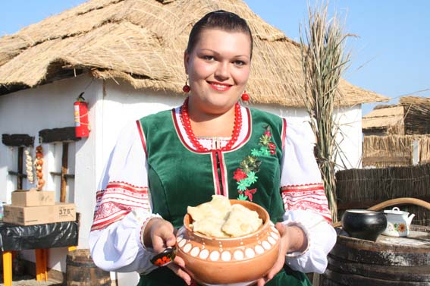
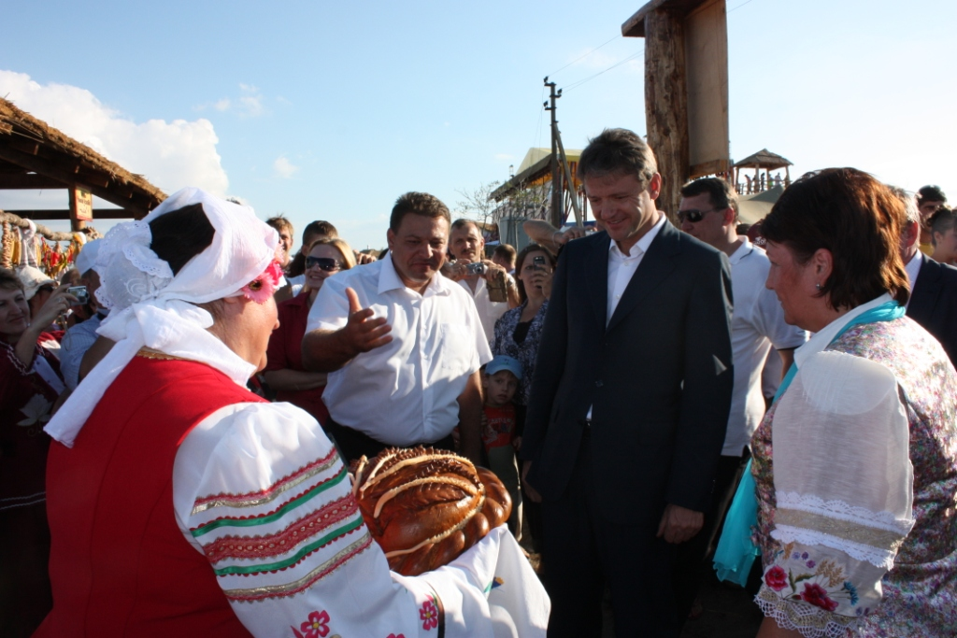
АТАМАНь –этнографический музей на Тамани

Slide 11
Памятный мемориал «Вечный Огонь»

Slide 12
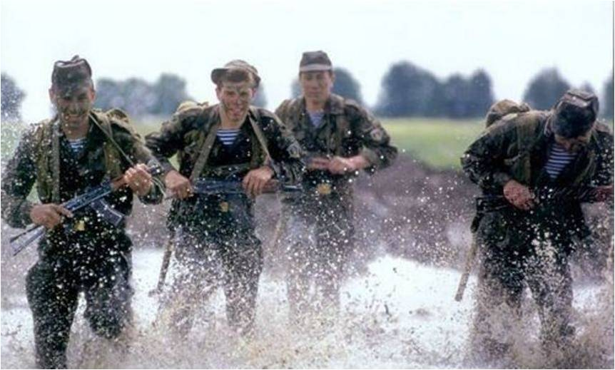
проект «Никто не забыт и ничто не забыто»
1 группа – герои Кубани ВОВ
2 группа – пионеры-герои
Кубани ВОВ
3 группа – герои сегодняшних дней

Slide 13
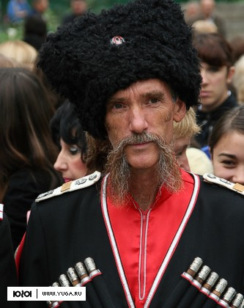
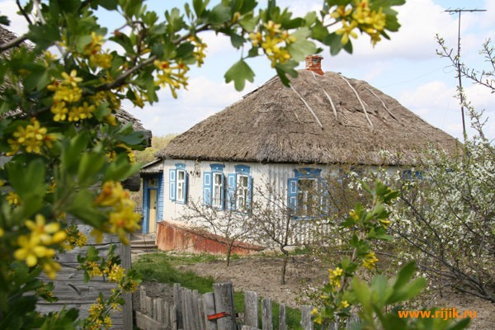
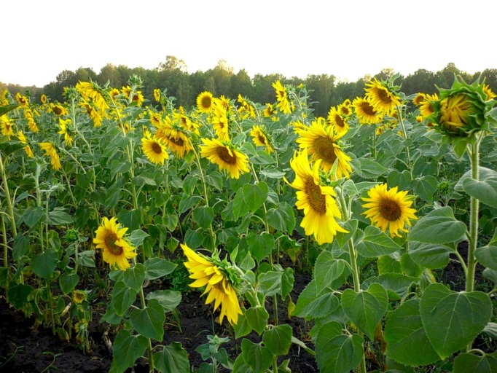
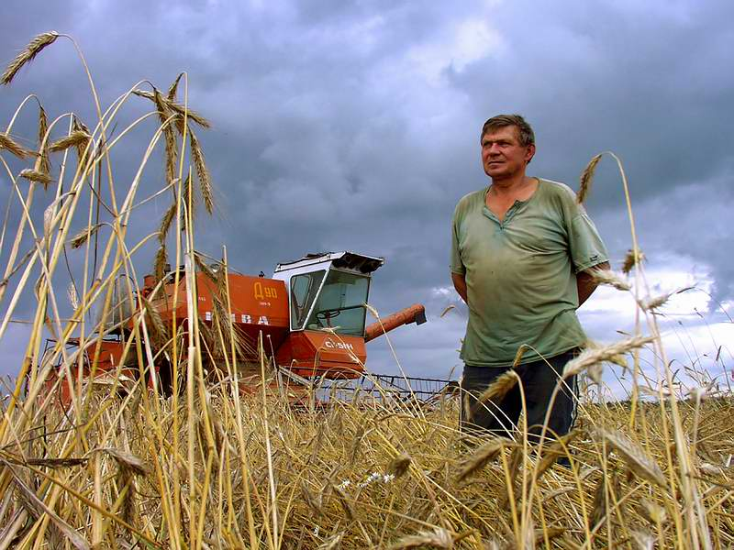
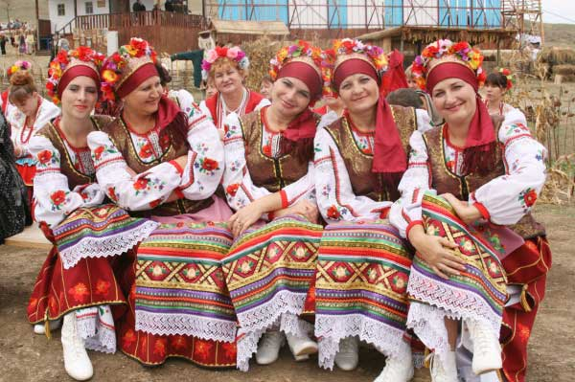
Если есть на земле рай, то это Краснодарский край

Slide 14
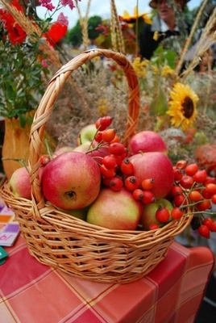
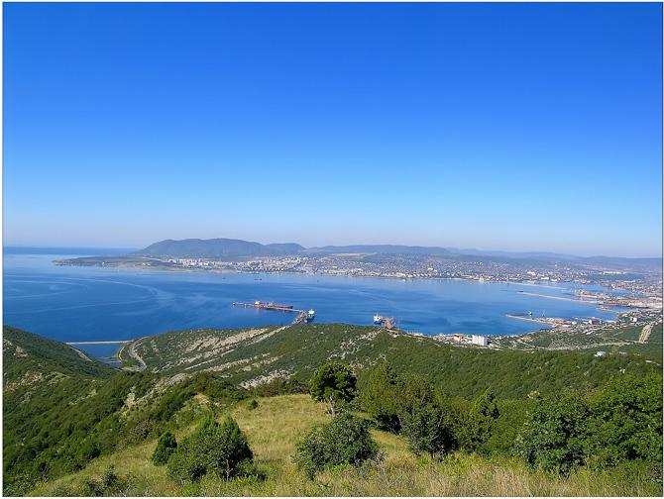
Кубань благодатная
Здравница
Изобилие плодов
Высокие горы с морским простором

Slide 15
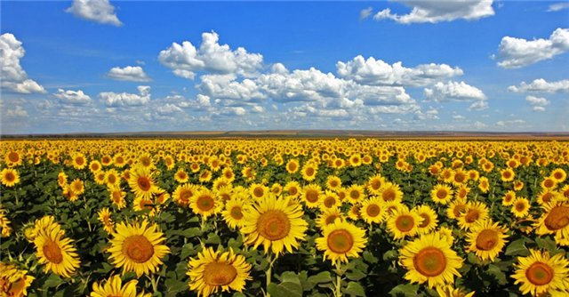
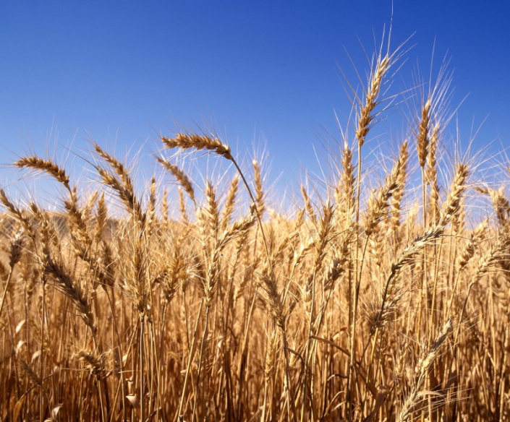
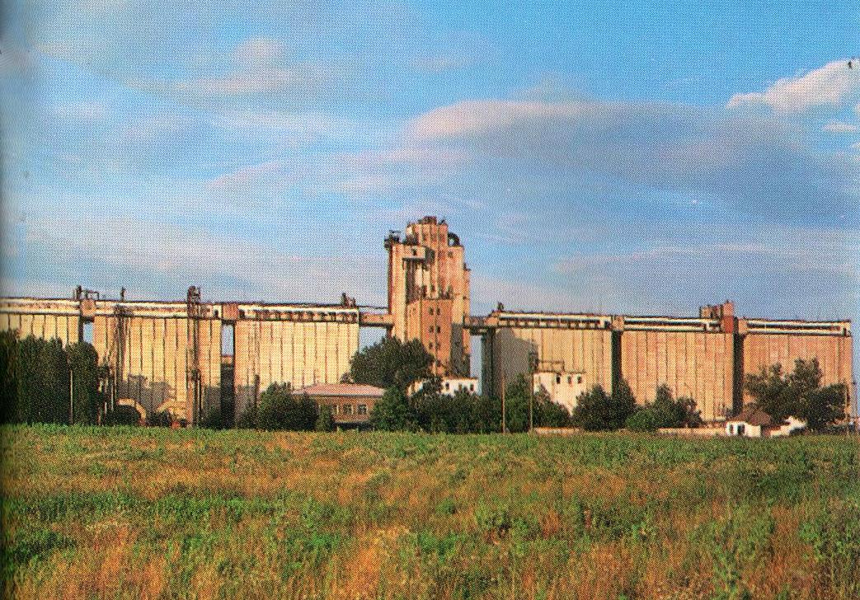
Кубань благодатная
Жемчужина
Житница

Slide 16
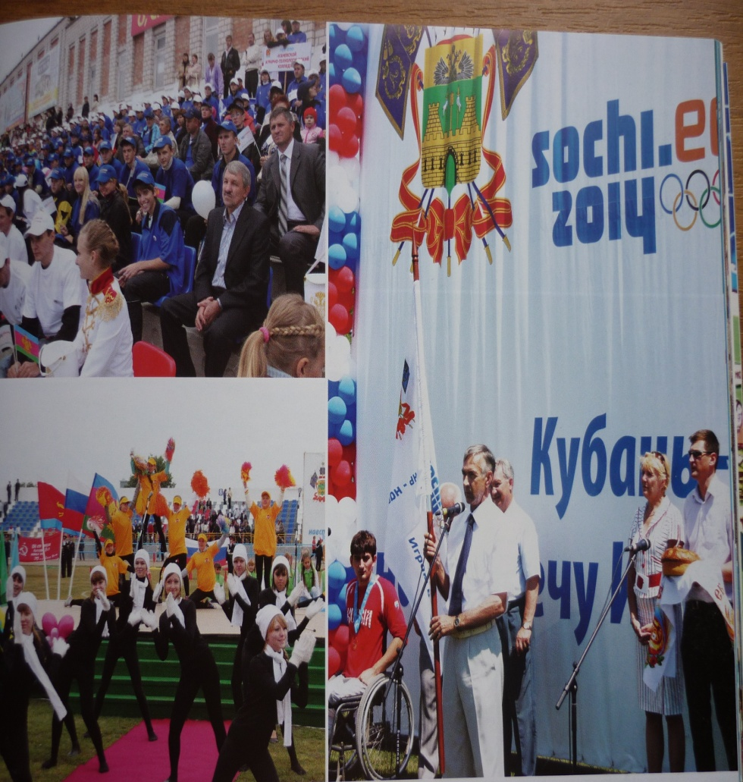
2014г. Город-курорт Сочи принимает эстафету зимней олимпиады

Slide 17
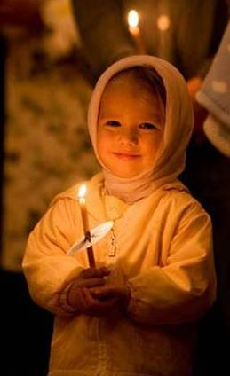
Кубань благодатная
Духовное наследие

Slide 18
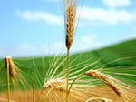
Творческое задание
Сделай подарок к юбилею «Краю – 75»
«КОЛОСОК»
Я горжусь Кубанью,
потому что….

Slide 19
Рефлексия
Я узнал …
Я задумался …
Меня заинтересовало …
Мне хотелось бы узнать …

